Slide 1


Slide 2
nodejs&npm
  安装nodejs
  https://nodejs.org/en/
  npm
  NodeJS包管理和分发工具
  http://npmjs.org/
  npm常用命令
  npm init 创建package.json文件
  npm install <module-name> -g/--save-dev/--save 安装模块
  npm update <module-name > 更新模块
  npm uninstall <module-name > 卸载模块

Slide 3
webpack
  webpack简介
  一款模块加载器兼打包工具
  支持AMD/CMD写法
  处理依赖关系，然后解析出模块之间的依赖，将代码打包
  把各种资源，都作为模块来使用和处理。
  比如 js css Less Sass等。。。
  http://webpack.github.io/
  安装webpack
  npm install webpack -g
    安装后就在命令行中使用 webpack命令
    把依赖写入 package.json
    npm install webpack --save-dev

Slide 4
webpack
  webpack命令
  打包命令 webpack app.js output.js
  app.js 打包的入口文件
  output.js 打包后的文件
  模块加载器（loader）
  各种不同文件类型的资源, Webpack 有对应的模块 loader
  安装加载器
  npm install xxx-loader --save-dev
  例如：css-loader style-loader 处理css文件和样式
  更多参考：
  http://webpack.github.io/docs/using-loaders.html

Slide 5
webpack配置说明
  webpack的配置项说明
  entry： 打包的入口文件 String|Object
  output： 配置打包结果 Object
  path：定义输出文件路径
  filename：指定打包文件名称
  module：定义了对模块的处理逻辑 Object
  loaders：定义了一系列的加载器 Array
  [{
  test: 正则，匹配到的文件后缀名
  loader/loaders：string|array，处理匹配到的文件
  include：String|Array 包含的文件夹
  exclude：String|Array 排除的文件夹
  }]
  resolve:{
  extensions:['','.js',".css",“jsx”] //自动补全识别后缀
  }

Slide 6
webpack
  webpack-dev-server
  轻量级的服务器
  修改文件源码后，自动刷新页面就能把修改同步到页面上
  安装webpack-dev-server
  npm install webpack-dev-server -g
    安装后在命令行中使用 webpack-dev-server命令
    把依赖写入 package.json
    npm install webpack-dev-server --save-dev
    使用命令 webpack-dev-server --hot --inline 做到自动刷新
  在webpack.config.js中配置服务
  devServer: { }
  参考：http://webpack.github.io/docs/webpack-dev-server.html#the-historyapifallback-option

Slide 7
html-webpack-plugin
  自动生成html文件
  安装：npm install html-webpack-plugin --save-dev
  使用
  在webpack.config.js中引入
  var htmlWebpackPlugin = require('html-webpack-plugin');
  在plugins中配置
  plugins:[
  new htmlWebpackPlugin({
  title:"My first react app",
  chunks:[“index”]
  })
  ]

Slide 8
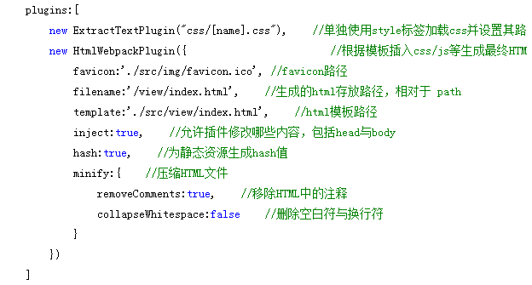

Slide 9
babel---转码器
  babel作用
  将ES6代码转为ES5代码
  官网：http://babeljs.io/
  安装babel-cli
  npm install babel-cli -g
    安装后就在命令行中使用 babel 命令
    把依赖写入 package.json
    npm install babel-cli --save-dev
    转换命令：babel app.js --out-file build.js
  使用es2015
  npm install --save-dev babel-preset-es2015
  在目录下创建.babelrc文件，设置为
  {"presets": ["es2015"]}

Slide 10
webpack+babel
  安装babel-loader加载器
  使用webpack处理文件中ec6语法
  在webpack.config.js中加入对应的处理
  {
  test: /\.js$/
  loader：'babel',
  query:['es2015']
  }

Slide 11
react
  安装react模块
  npm install react react-dom babel-preset-react --save-dev
  {"presets": ["es2015","react"]}
  热加载
  npm install react-hot-loader --save-dev
  在loader中修改为：
  loaders: ['react-hot','babel?presets[]=es2015&presets[]=react']
  include:path.resolve(__dirname,"react")

Slide 12
node版todoList实战
  需求
    1. 按enter键发文本
    2. 利用LocalStorage长存数据
    2. 全选的toggle功能
    3. 单条的toggle功能
    4. 删除单条功能
    5. 统计未选中条数

